Slide 1
Совершенствование личностных качеств
классного руководителя, как одно из условий
его самореализации

Slide 2
«Учитель – это человек, который учится всю жизнь, только в этом случае он обретает право учить»
В.М. Лизинский

Slide 3
Классное руководство – это не обязанность, а бесконечное творчество

Slide 4
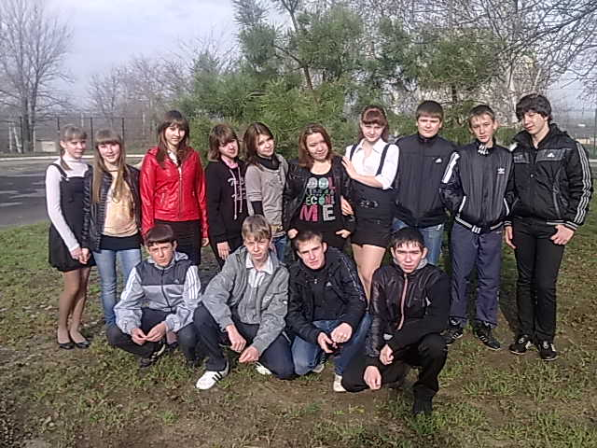
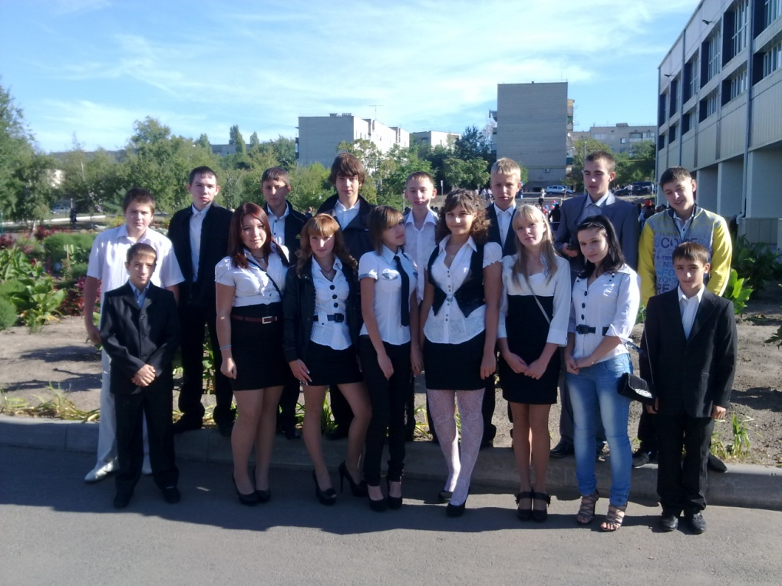

Slide 5
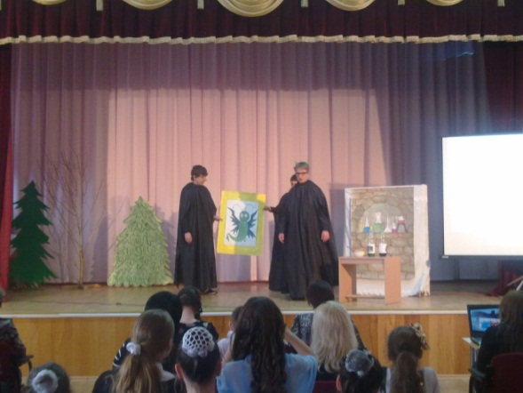
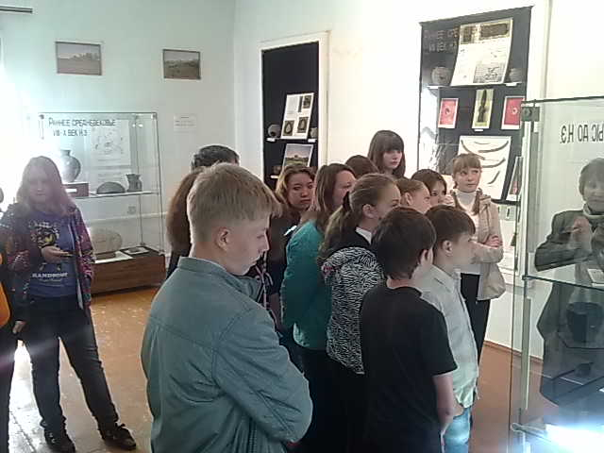
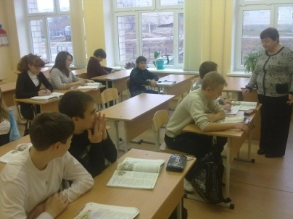
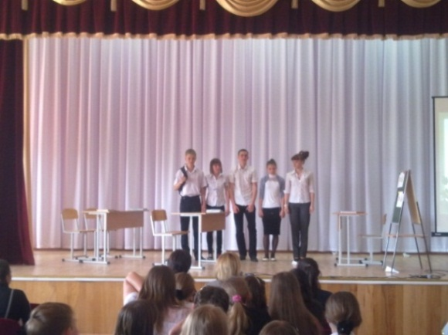
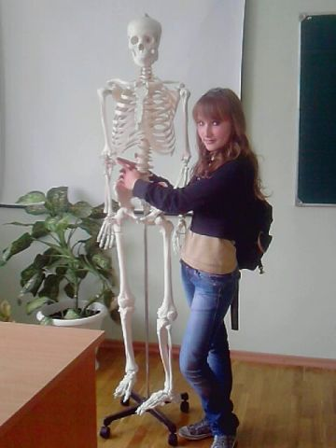
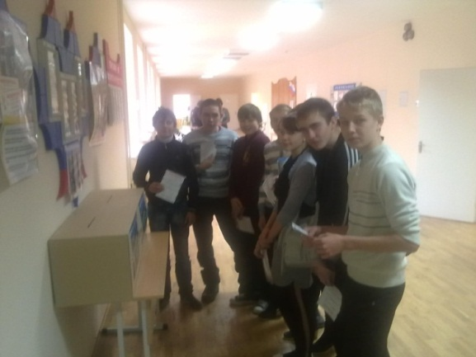
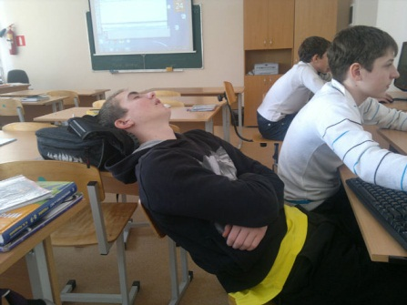
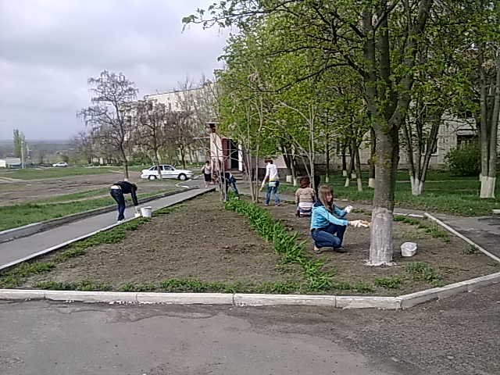
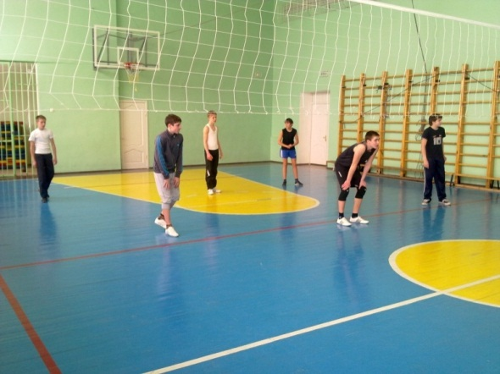
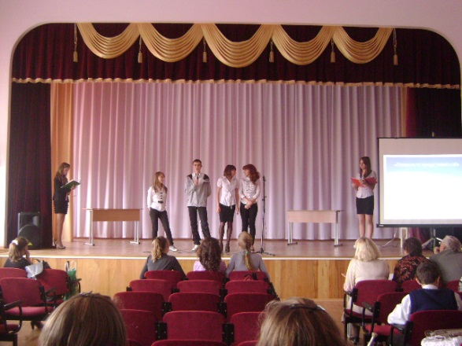
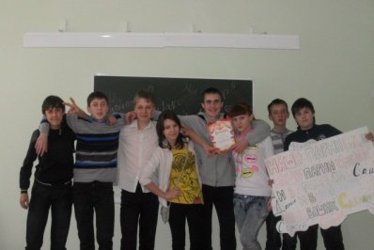
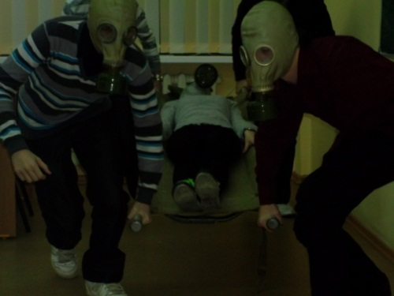
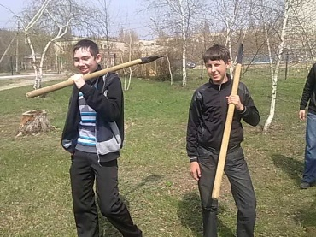

Slide 6
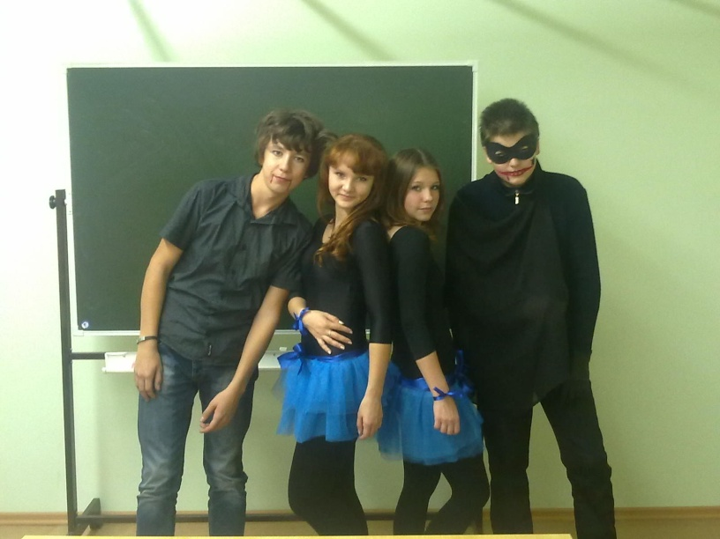
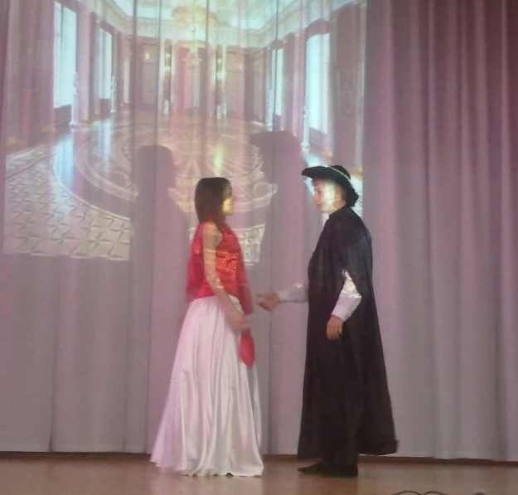
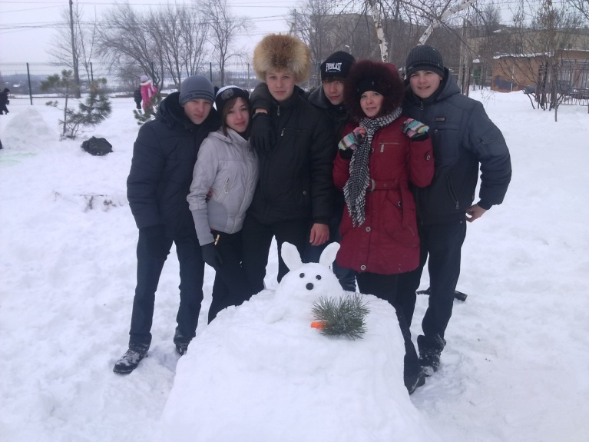
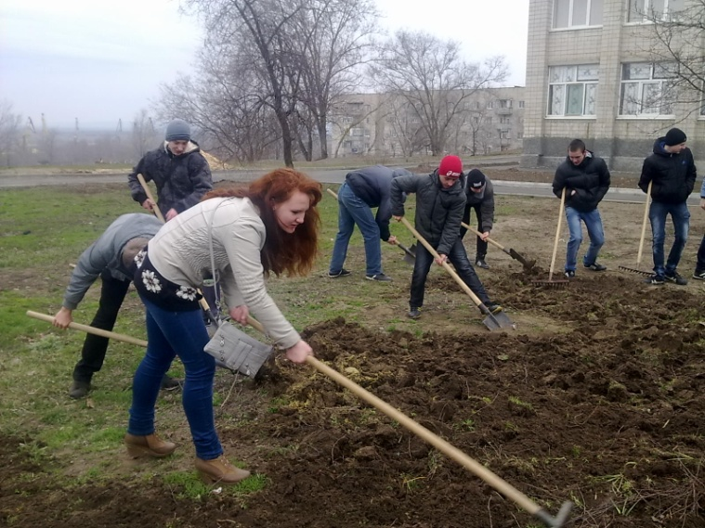
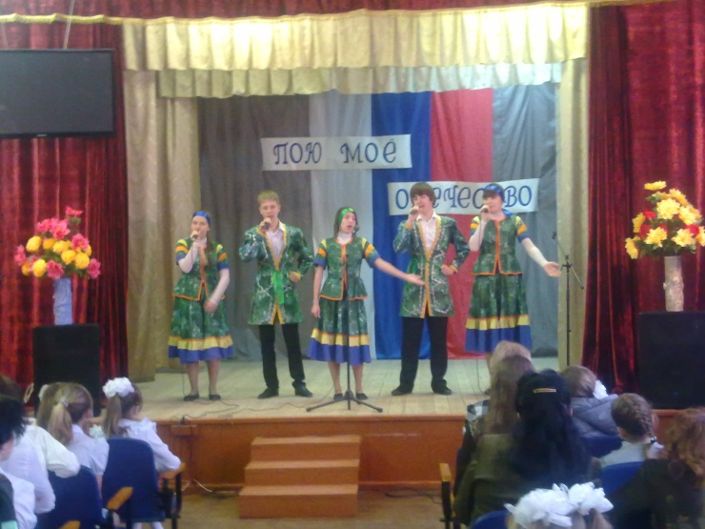
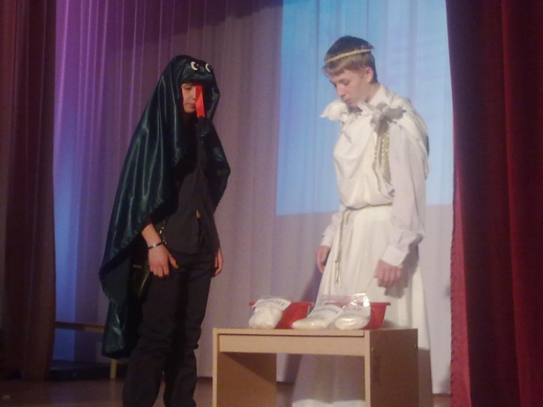

Slide 7
ЦЕЛИ воспитательной работы с классом : • создание условий для саморазвития человека, как субъекта деятельности, как личности и как индивидуальности;
• максимальное содействие психологическому и личностному развитию школьников, обеспечивающее им готовность к самоопределению во взрослой жизни.

Slide 8
«Учитель живёт до тех пор, пока учится, как только он перестает учиться, в нём умирает учитель»
К.Д.Ушинский

Slide 9
ПРИНЦИПЫ воспитательной работы :
быть честным с детьми;
не бояться быть простым и человечным, однако сохранять дистанцию между собой и учениками;
быть требовательным и справедливым, объяснять детям свои требования;
быть оптимистом, стараться ставить себя на место детей и сопережи­вать им;
быть заинтересованным в детях и в их делах, уметь защищать их, когда необходимо;
быть последовательным и объективным;
быть артистом в своей профессии, владеть ораторским искусством, воздействовать словом убедительно и эмоционально;
не давать обещаний, которые не можешь выполнить, но, пообещав, всегда исполнять;
не давать оценок детям, наблюдая их только в учебном процессе.

Slide 10
ГЛАВНОЕ - сохранять молодость души на долгие годы, тогда будет легче понять юных, рядом с которыми должна состояться твоя счастливая профессиональная карьера.

